Slide 1
Δρ. Αναστάσιος – Γρ. Θ. Ακρίδας
Βιώνοντας τα βιβλικά μοτίβα του Θανάτου και της Ζωής:
(Προσ)Κλήση – Έξοδος – Διαθήκη / «Νόμος» - Γη της Επαγγελίας - Λύτρωση

Slide 2
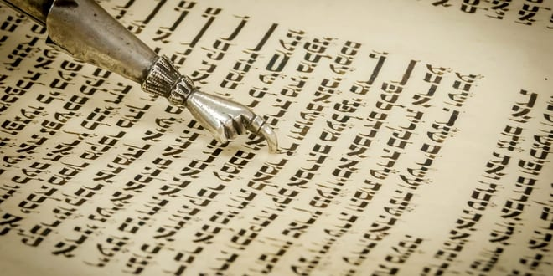
Βιώνοντας τα βιβλικά «μοτίβα του Θανάτου και της Ζωής»
Περιεχόμενα
1. Εισαγωγή
2. Γένεσις
2.1. Η Ιστορία του Παραδείσου (Γεν. 2-3)
2.2. Κάιν και Άβελ (Γεν. 4)
2.3. Αβραάμ (Γεν. 12 - 25)
3. Έξοδος
4. Σύνοψη

Slide 3
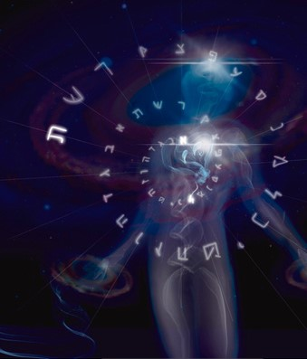
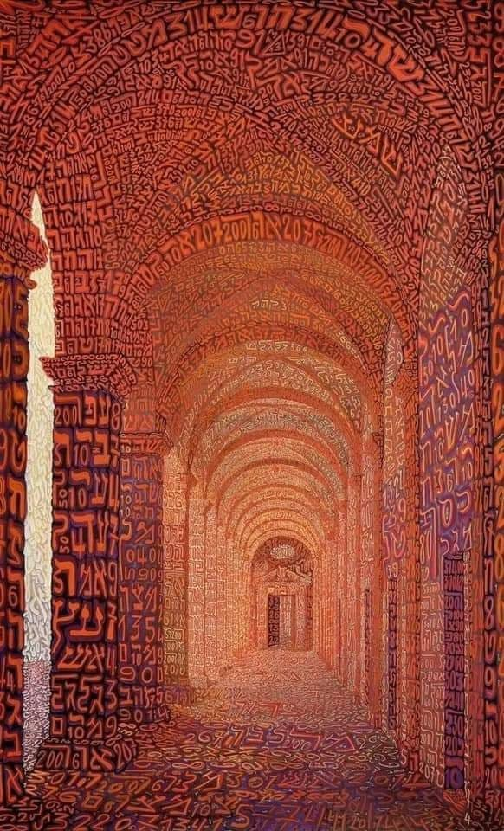
Βιώνοντας τα βιβλικά «μοτίβα του Θανάτου και της Ζωής»
1. Εισαγωγή
Η Αγία Γραφή είναι μια μεγάλη βιβλιοθήκη 76 ή 79 κειμένων.
Η Παλαιά Διαθήκη είναι ένα σύνολο 49 βιβλίων τα οποία δεν γράφτηκαν σε μια μόνο εποχή και από έναν άνθρωπο. Είναι κείμενα τα οποία γράφτηκαν σε τρεις γλώσσες (εβραϊκά, αραμαϊκά, ελληνικά) και έχουν πίσω τους μια μακρά ιστορία αιώνων μέσα στους οποίους πολλά από αυτά επαυξάνονται, επανεκδίδονται, και προέρχονται από προφορικές παραδόσεις οι οποίες κάποια στιγμή καταγράφονται.
Ιδιαίτερα από το 70 μ.Χ. και μετά, η ΠΔ λαμβάνει χαρακτηριστικά Ναού μέσα στον οποίο ο ευσεβής Ιουδαίος καλείται να εισέλθει και να «λειτουργήσει» στον Θεό του. Λογίζεται επίσης ως ζωντανό σώμα, ως η «ερωμένη» του ευσεβούς, με την οποία ο ευσεβής νιώθει την ανάγκη να «ενωθεί». Μέσω αυτής της «ένωσης» θα συναντήσει ξανά τον Θεό του.

Slide 4
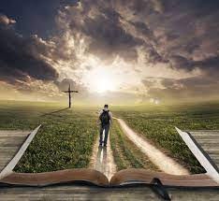
Βιώνοντας τα βιβλικά «μοτίβα του Θανάτου και της Ζωής»
Μέσα από τα βιβλικά κείμενα βλέπουμε τις αντιλήψεις και τις ιδέες των ανθρώπων διάφορων εποχών, οι οποίοι χρησιμοποιούν τα δικά τους εκφραστικά μέσα για να τις αρθρώσουν.
Ένα από τα κυρίαρχα και πιο εμφατικά μοτίβα που υπάρχουν σε αυτό το corpus κειμένων είναι αυτό του Θανάτου και της Ζωής, και της εκλογής κάποιου ο οποίος θα βγάλει τον κόσμο από την αμαρτία και θα τον οδηγήσει στη Λύτρωση.
«Αρχή της Υποκαταστάσεως»: Η αρχή του έργου της χάριτος, είναι η εκλογή μιας μειονότητας δια την σωτηρία του συνόλου. Από όλα τα έθνη ο Θεός επιλέγει τον Ισραήλ. Εκ του Ισραήλ το «Υπόλοιπο» (Ησ. 4,3, Ιεζ. 14,22), και από αυτό τον «Υιό του Ανθρώπου».
Συνεπώς, στα κείμενα της ΠΔ αποτυπώνεται ένα ταξίδι το οποίο αφορά στη σχέση Θεού και ανθρώπου μέσα στην Ιστορία, και προετοιμάζει τον δρόμο για την έλευση του Χριστού.

Slide 5
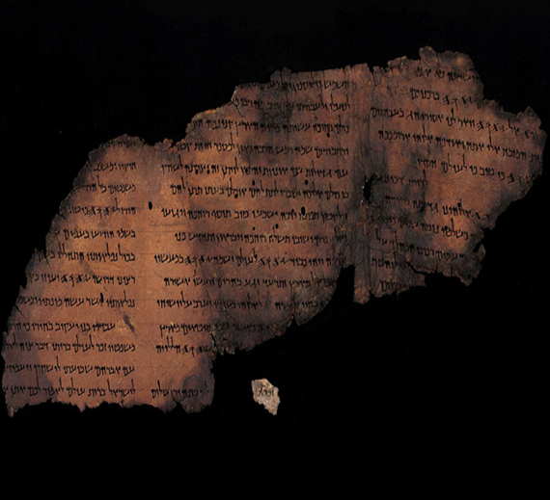
Βιώνοντας τα βιβλικά «μοτίβα του Θανάτου και της Ζωής»
2. γένεσις
Κεφ. 1 – 11: Η κοινή ιστορία όλων των ανθρώπων (Urgeschichte)
Δημιουργία (1 - 2)
Πτώση του ανθρώπου (3 - 5)
Κατακλυσμός (6 - 9)
Βαβέλ (10 - 11)
Κεφ. 12 – 50: Η ιστορία ενός λαού, του Ισραήλ
Αβραάμ (12 - 25)
Ισαάκ (25 - 28)
Ιακώβ (28 - 36)
Ιωσήφ (37 - 50)

Slide 6
Βιώνοντας τα βιβλικά «μοτίβα του Θανάτου και της Ζωής»
Γεν. 1-11: Πρωτοϊστορία
Τρεις προσπάθειες ισοθεΐας
1. Γεν 2-3: Βρώση του απαγορευμένου καρπού (Γνώση)
2. Γεν. 6, 1-8: Πεπτωκότες Άγγελοι και Γίγαντες (Βελτίωση του είδους)
3. Γεν. 11, 1-9: Πύργος της Βαβέλ (Τεχνολογία)
Τρεις τιμωρίες
1. Έξοδος Πρωτοπλάστων από τον Παράδεισο
2. Κατακλυσμός
3. Διαχωρισμός των γλωσσών και διασκορπισμός του ανθρώπινου γένους

Slide 7
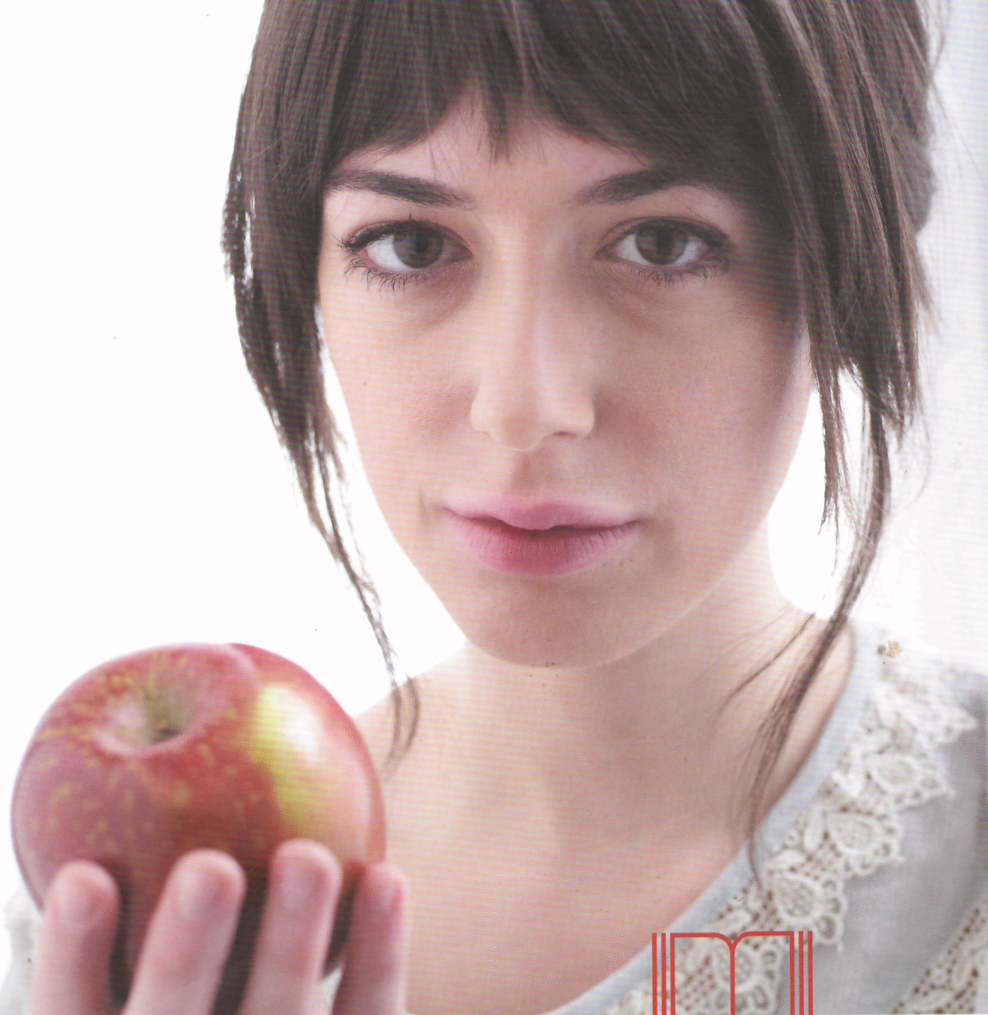
Βιώνοντας τα βιβλικά «μοτίβα του Θανάτου και της Ζωής»
Ανατομία της Αμαρτίας: «Και έσεσθε ως Θεοί»

Slide 8
Βιώνοντας τα βιβλικά «μοτίβα του Θανάτου και της Ζωής»
2.1. Η «Ιστορία του Παραδείσου» (Γεν. 2-3)
i. Η εντολή
Γεν. 2,16-17: Πήρε, λοιπόν ο Κύριος ο Θεός τον άνθρωπο και τον έβαλε μέσα στον κήπο της Εδέμ για να τον καλλιεργεί και να τον προσέχει. Του έδωσε αυτήν την εντολή: «Από όλα τα δέντρα του κήπου μπορείς να τρως. Από το δέντρο της γνώσης του καλού και του κακού να μη φας. Γιατί την ίδια μέρα που θα φας απ’ αυτό, εξάπαντος θα πεθάνεις».
Προσφορά και απαγόρευση/ ελευθερία και όριο: Αρχικά δηλώνεται η πλήρης επάρκεια των αγαθών που χαρίζονται στον άνθρωπο και η πεποίθηση ότι δεν θα του λείψει τίποτε. Η παροχή ελευθερίας υφίσταται εντός συγκεκριμένων ορίων.
«Γνώση - καλού και κακού»: α. συνολική γνώση των πάντων (γνωσιακή θεώρηση), β. παραβίαση εντολής (ηθική/ νομική θεώρηση), γ. σεξουαλική αφύπνιση - ωρίμανση (σεξουαλική θεώρηση).
«Θάνατος»: απομάκρυνση από τον συνάνθρωπο και από τον Θεό.

Slide 9
Βιώνοντας τα βιβλικά «μοτίβα του Θανάτου και της Ζωής»
ii. Η παραβίαση της εντολής
Γεν. 3,1-6: «Απ’ όλα τα ζώα του αγρού, που είχε δημιουργήσει ο Κύριος ο Θεός, το φίδι ήταν το πιο πανούργο. Είπε λοιπόν το φίδι στη γυναίκα: "Αλήθεια είπε ο Θεός να μη φάτε από κανένα δέντρο του κήπου;". Η γυναίκα τού απάντησε: "Μπορούμε να φάμε καρπούς απ’ όλα τα δέντρα, εκτός από κείνο που βρίσκεται στη μέση του κήπου. Ο Θεός είπε να μη φάμε τον καρπό του, ούτε καν να τον αγγίξουμε, για να μην πεθάνουμε". Τότε το φίδι είπε στη γυναίκα: "Όχι βέβαια! Δε θα πεθάνετε∙ ξέρει όμως ο Θεός ότι την ημέρα που θα φάτε απ’ αυτό, θα ανοιχτούν τα μάτια σας και θα γίνετε σαν θεοί, και θα γνωρίζετε το καλό και το κακό".
Η γυναίκα είδε ότι οι καρποί του δέντρου ήταν εύγευστοι, ελκυστικοί και ξεσήκωναν την επιθυμία για την απόκτηση γνώσης. Πήρε, λοιπόν, από τους καρπούς του κι έφαγε∙ έδωσε και στον άντρα της που ήταν μαζί της, και έφαγε κι αυτός. Τότε άνοιξαν τα μάτια και των δύο και κατάλαβαν ότι ήταν γυμνοί. Έραψαν, λοιπόν, φύλλα συκιάς και έφτιαξαν καλύμματα για να σκεπάσουν τη γύμνια τους.

Slide 10
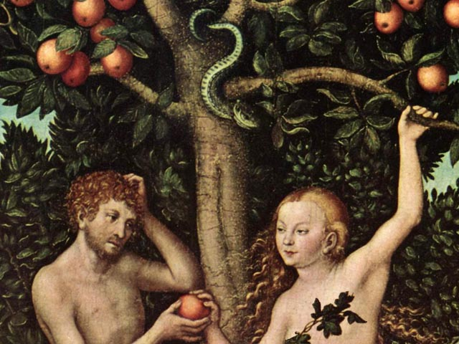
Βιώνοντας τα βιβλικά «μοτίβα του Θανάτου και της Ζωής»
Ο πανούργος όφις προβάλλει τον εαυτό του ως μοναδικό φορέα της αλήθειας, διαψεύδοντας και ακυρώνοντας τα λεγόμενα του Θεού. Υπονοεί ότι ο Θεός έχει κρύψει κάτι από τον άνθρωπο, σκιαγραφείται ως καταπιεστής και δυνάστης, ο οποίος τρέμει για τον θρόνο του, και αστυνομεύει την ζωή του ανθρώπου προσπαθώντας να εμποδίσει την ευτυχία τους .
Το φίδι είναι ο πειρασμός, ο οποίος φωλιάζει ύπουλα στην ψυχή του ανθρώπου σπέρνοντας αμφιβολία και δυσπιστία προς τον δημιουργό Θεό. Φτάνει μάλιστα μέχρι το σημείο να αντιστρέφει την αλήθεια, παρουσιάζοντας τον άνθρωπο να κινδυνεύει από Αυτόν
Ο απαγορευμένος καρπός που τελικά γεύονται οι άνθρωποι είναι η απόφαση που πήραν ελεύθερα. Αποφασίζουν δηλαδή να ζήσουν στηριγμένοι αποκλειστικά στις δικές τους δυνάμεις, μακριά από την προστατευτική αγάπη του Θεού που χαρίζει τη ζωή.

Slide 11
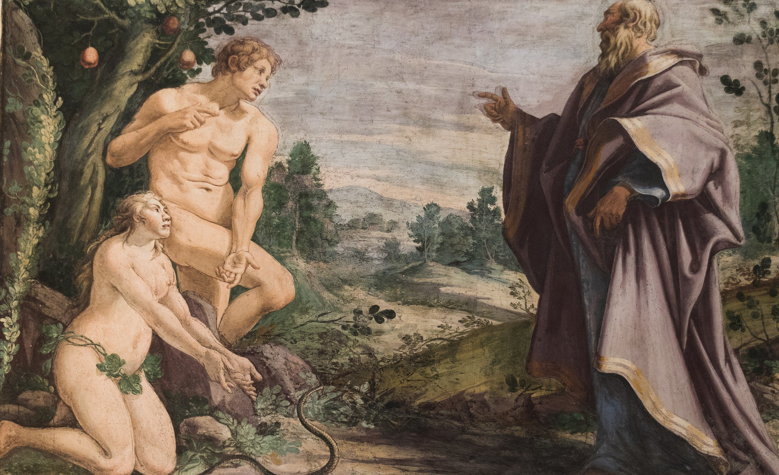
Βιώνοντας τα βιβλικά «μοτίβα του Θανάτου και της Ζωής»
Η απάντηση του όφεως στα λεγόμενα της Εύας δεν αφορά στη βρώση του καρπού, αλλά στο αν θα πεθάνει η Εύα.
Ανοίγουν οι οφθαλμοί του ανθρώπου και βλέπει απλώς ότι είναι γυμνός, έκθετος ο ένας απέναντι στον άλλο και μπροστά στον Θεό, αν και Εκείνος τους ντύνει καθώς άρχισαν να ντρέπονται ο ένας τον άλλον. Τελικά δεν έγιναν κάτι άλλο από αυτό που ήδη ήταν. Απλά χωρίς Θεό χάνεται η «κοινωνικότητά» τους και η αλληλεγγύη.
Στην ερώτηση του Θεού «Που είσαι;» ο άνθρωπος παίζει «κρυφτούλι» και δεν αναλαμβάνει την ευθύνη των πράξεων του. Κατηγορεί τον άλλον, ακόμη και τον ίδιο τον Θεό.

Slide 12
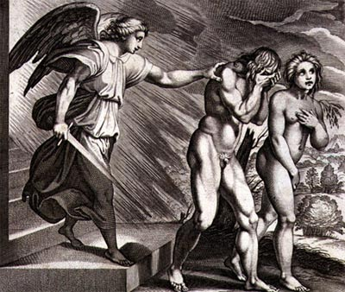
Βιώνοντας τα βιβλικά «μοτίβα του Θανάτου και της Ζωής»
Σύνοψη
Η Βασική αιτία της πτώσης δεν είναι η επανάσταση για «Λευτεριά» - Αυτονομία. Είναι η δημιουργία Φόβου - πανικού απέναντι σε έναν Θεό, ο οποίος αντί για πατέρας «ζωγραφίζεται» με εξαιρετική πανουργία ως «μπαμπούλας». Η τελική αιτία της Πτώσης είναι η μη ανάληψη της προσωπικής ευθύνης για το Κακό, που υπάρχει στον Κόσμο, η αναζήτηση συνεχώς αποδιοπομπαίων τράγων και η ψευδαίσθηση ότι μέσω υποκατάστατων αποκτάμε παντογνωσία και επιΚοινωνία.
Η εν λόγω διήγηση, όπως και όλη η Πρωτοϊστορία, αποτελεί εξηγητικό μύθο που αποτυπώνει τις αιτίες για τις οποίες ο άνθρωπος έχει περιέλθει σε αυτήν την κατάσταση στο παρόν του.
Η σωτηρία εντοπίζεται στην ΣυγΧωρητικότητα του Άλλου, στην Ευχαριστία και την ευγνωμοσύνη προς τον τριαδικό συντροφικό Θεό και η μαρτυρία αυτής της εμπειρίας στον Κόσμο μέσω της διακονίας (της επίδειξης των τραυμάτων μας, όπως έκανε και ο Κύριος Ιησούς στον δύσπιστο Θωμά στο Ευαγγέλιο του Εσπερινού της Αγάπης, που διαβάζεται σε όλες τις γλώσσες).

Slide 13
Βιώνοντας τα βιβλικά «μοτίβα του Θανάτου και της Ζωής»
Η «αμαρτία» αποδίδεται στα εβραϊκά με τους εξής όρους :
Αποτυχία (chata – chet) να φτάσεις στον Στόχο της Ζωής και να συνδεθείς με τη Γεννήτρια της ουσιαστικής Χαράς και Ενέργειας (πρβλ. «εντελέχεια»).
ΔιαΣτροφή - Στρέβλωση (awon), όπως συμβαίνει στα κλαδιά του δέντρου, τα οποία έτσι χάνουν τη δυνατότητα τροφοδοσίας και καταντούν «καύσιμη ύλη».
ΑποΞένωση (peach): Κάθετη και Οριζόντια (από τον Θεό Πατέρα, από τον εαυτό, τον άλλον, το Σύμπαν). Απόσχιση – Καταπάτηση ενός γάμου, μιας συμφωνίας.
Από κοινού, και οι 3 όροι, μας προσφέρουν μια σε βάθος διάγνωση της κατάστασης που βιώνει και βρίσκεται ο άνθρωπος στη ζωή του.

Slide 14
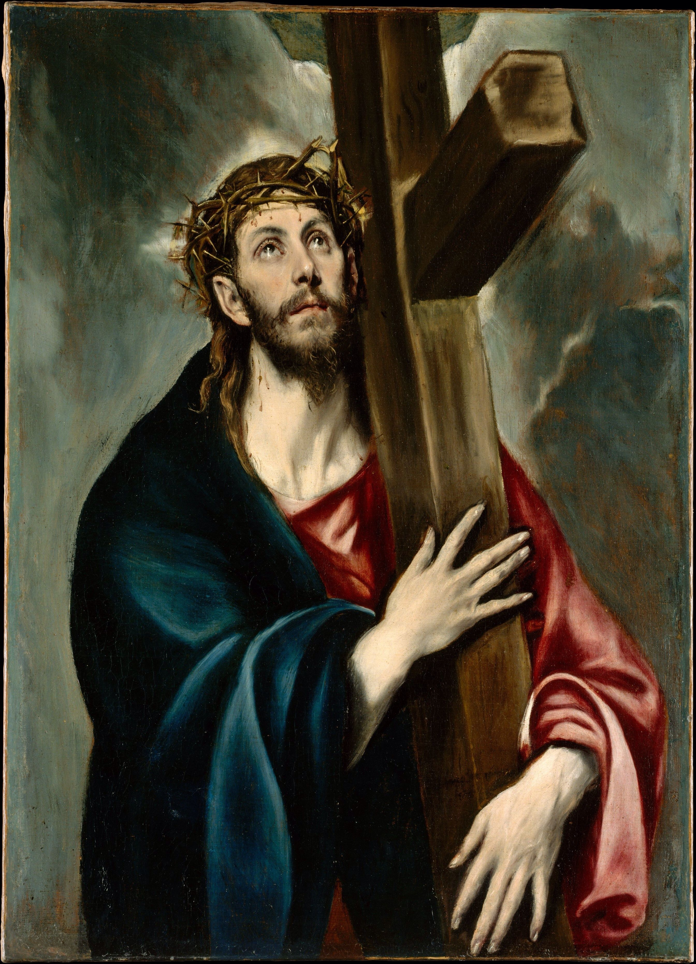
Αμαρτία = Βάρος
Βιώνοντας τα βιβλικά «μοτίβα του Θανάτου και της Ζωής»

Slide 15
Βιώνοντας τα βιβλικά «μοτίβα του Θανάτου και της Ζωής»
2.2. Κάιν και Άβελ (Γεν. 4, 1-16)
Γεν. 4,3-10
Ύστερα από καιρό, ο Κάιν πρόσφερε στον Κύριο Θυσία από τους καρπούς της γης. Ο Άβελ πρόσφερε κι αυτός από τα πρωτότοκα πρόβατα του κοπαδιού του και μάλιστα τα παχύτερα μέρη τους. Ο Κύριος είδε με ευμένεια τον Άβελ και τη θυσία του. Στον Καίν όμως και στη δική του θυσία δεν έδειξε ευμένεια. Τότε εξοργίστηκε ο Κάιν και σκυθρώπιασε. Κι ο Κύριος του είπε: «Γιατί οργίστηκες και σκυθρώπιασες; Αν πράττεις το σωστό, θα ξαναβρείς το κέφι σου. Αν όχι, η αμαρτία δεν παύει να παραμονεύει σαν θηρίο στην πόρτα. Εσένα επιθυμεί. Εσύ όμως πρέπει να κυριαρχήσεις πάνω της». Τότε ο Κάιν είπε στον Άβελ, τον αδερφό του: «Πάμε στα χωράφια». Κι εκεί στα χωράφια, όρμησε ο Κάιν εναντίον του Άβελ και τον σκότωσε. Ο Κύριος ρώτησε τον Κάιν: «Που είναι ο αδερφός σου ο Άβελ;» Εκείνος απάντησε: «Δεν ξέρω. Μήπως φύλακας του αδερφού μου είμαι εγώ;» Είπε τότε ο Κύριος: «Τί πήγες και έκανες; […..] Φυγάς θα είσαι και περιπλανώμενος για πάντα πάνω στη γη […..]»

Slide 16
Βιώνοντας τα βιβλικά «μοτίβα του Θανάτου και της Ζωής»
Η πρώτη περίπτωση ενδοοικογενειακής βίας
Η ιδέα της αμαρτίας ως επιβάρυνσης δεν απαντά στο Γεν. 2-3, παρά μόνον στο Γεν. 4 όταν ο Κάιν δολοφονεί τον Άβελ. Αφού διαπράττει το έγκλημα εναντίον του αδερφού του «ο Κάιν είπε στον Κύριο: ‘’Η αμαρτία μου (avon) είναι πολύ μεγάλη για να την μεταφέρω’’» (Γεν. 4,13).
Το αφήγημα της Πτώσης ολοκληρώνεται και εμπεδώνεται στο Γεν. 4, όπου έχουμε τον πρώτο σωματικό θάνατο.
Ίδιο σενάριο: α. Παράπτωμα, β. «Πού ακριβώς βρίσκεται ο αδερφός σου;», γ. Συνέπειες της αμαρτίας και ελάφρυνση αυτών κατόπιν παρέμβασης του Θεού.
Ο Κάιν δεν εκπροσωπεί απλώς και μόνο τους γεωργούς, οι οποίοι διαχρονικά βρίσκονται σε κόντρα με τους βοσκούς/ νομάδες για την διεκδίκηση του νερού, αλλά αποτελεί την «εξέλιξη» κάθε Αδάμ.
Ο φόνος δεν είναι μόνο μια ακραία συνέπεια ανταγωνισμού, αλλά το πιο ακραίο σημείο της απεξάρτησης από τον Θεό και, συνεπώς, του θρυμματισμού των σχέσεων του ανθρώπου με τον εαυτό του και τον πλησίον.

Slide 17
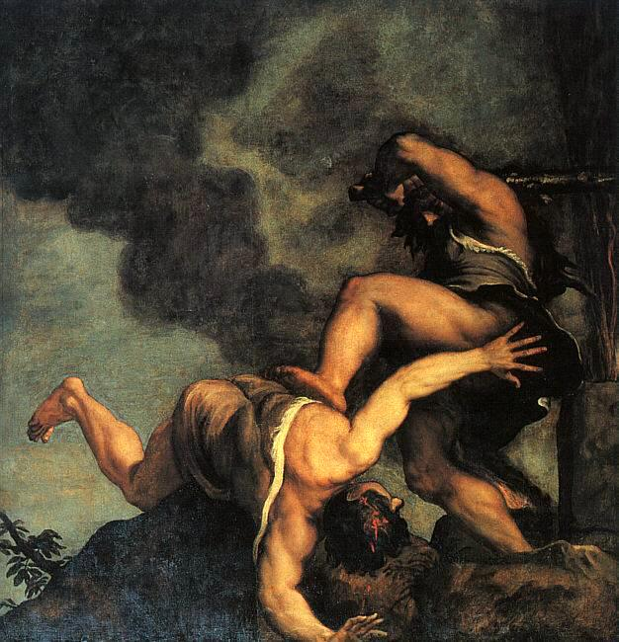
Βιώνοντας τα βιβλικά «μοτίβα του Θανάτου και της Ζωής»
Κάιν: «απόκτημα / σιδεράς, τεχνίτης». Πρωτότοκος, προνομιούχος, κληρονόμος περιουσίας και μελλοντικός ηγέτης της οικογένειας.
Άβελ: «ανάσα, ατμός, απώλεια, ματαιότητα».
Πριν τη θυσία στο βιβλικό κείμενο δεν σώζεται κανένας διάλογος μεταξύ τους. Ο καθένας κοιτά αποκλειστικά το ατομικό του συμφέρον, προσφέροντας θυσία στον Θεό.
Πλήρης αποξένωση του ανθρώπου από τον αδερφό του, τον «Άλλον».
Ανταγωνισμός για το ποιος θα κερδίσει την εύνοια του Θεού.
Ο Θεός δέχεται την θυσία του Άβελ γιατί αυτός την προσφέρει με καθαρή καρδιά και δέος απέναντί Του.
Ο «Άλλος» ως Κόλαση: «Και απέκτεινεν αυτόν» (Γεν. 4,8).

Slide 18
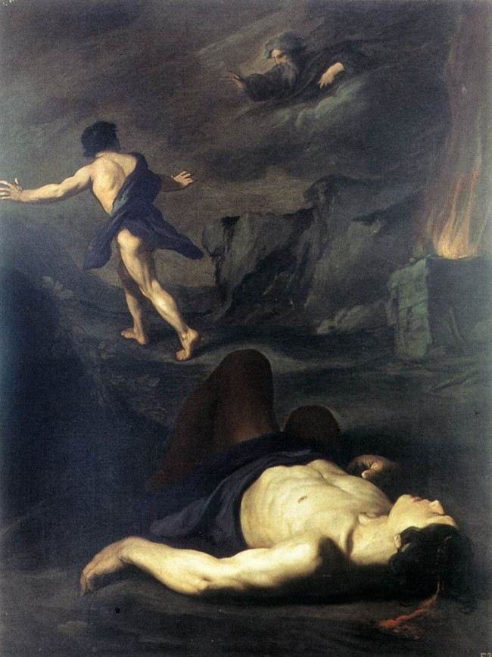
Βιώνοντας τα βιβλικά «μοτίβα του Θανάτου και της Ζωής»
Γεν. 4,6-7: «Γιατί οργίστηκες και σκυθρώπιασες; Αν πράξεις το σωστό θα ξαναβρείς το κέφι σου. Αν όχι, η αμαρτία δεν παύει να παραμονεύει σαν θηρίο στην πόρτα. Εσένα επιθυμεί. Εσύ όμως πρέπει να κυριαρχήσεις πάνω της».
Γεν. 4,9: «Πού είναι ο αδερφός σου;», «Δεν ξέρω. Μήπως είμαι φύλακάς του;».
Γεν. 4,15: Το «σημάδι» του Κάιν: όχι σημάδι συγχώρεσης, αλλά προστασίας, ώστε να σπάσει ο φαύλος κύκλος του αίματος.
Γεν. 4,16: Ο Κάιν στα ανατολικά της Εδέμ, στην χώρα Νεδ («περιπλάνηση»). Εκεί γίνεται ο Πατέρας του Πολιτισμού ιδρύοντας πόλη (Ενώχ), η οποία λειτουργεί ως το υποκατάστατο του Παραδείσου.
Ο Θεός δεν «απορρίπτει» τον Κάιν.

Slide 19
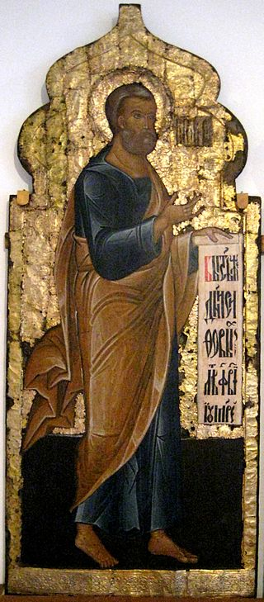
Βιώνοντας τα βιβλικά «μοτίβα του Θανάτου και της Ζωής»
Το σπιράλ της βίας συνεχίζεται (βλ. ιστορία του Λάμεχ, Γεν. 4, 17-24.).
Η γέννηση του Σηθ («αυτός που δόθηκε»), ως «διαμαρτυρία» της Εύας στη βία και την αδικία. Δεν αποδέχεται τον θάνατο του Άβελ, και θέλει έναν αντικαταστάτη για να τον «αναστήσει», και μαζί του ολόκληρο τον κόσμο.
Σήθ, πρόγονος του Ιησού: Μπαίνει στα χνάρια ενός «Εσταυρωμένου» και «ενδύεται» τον Αναστάντα.
Η βιβλική ιστορία ως αφήγηση της ιστορίας των θυμάτων και της διακήρυξης ότι ο Θεός δεν δέχεται την βία και τον Θάνατο. (Ο Ιωσήφ, έτερο παράδειγμα).

Slide 20
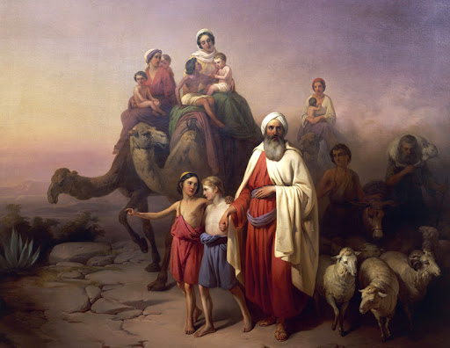
Βιώνοντας τα βιβλικά «μοτίβα του Θανάτου και της Ζωής»
2.3. Το παράδειγμα του Αβραάμ
Γεν. 12,1: Η κλήση
Ο Κύριος είπε στον Άβραμ: «Φύγε από τη χώρα σου, από τους συγγενείς σου κι από το σπίτι του πατέρα σου, και πήγαινε σε μια χώρα που εγώ θα σου δείξω. Θα κάνω από σένα ένα μεγάλο έθνος και θα σε ευλογήσω. Θα κάνω το όνομά σου ξακουστό και θα είσαι ευλογία για τους άλλους. Θα ευλογήσω όποιον σε ευλογεί και θα καταριέμαι όποιον σε καταριέται. Μ’ εσένα θα ευλογηθούν όλα τα έθνη της γης».
Ο Αβραάμ ως μετανάστης.
Ο Θεός διαλέγεται και συνομιλεί μαζί του, και συμπορεύεται προς μια Γη της Επαγγελίας πάντα μέσω μιας σκληρής «ερήμου». Εκεί είναι που έχει τις ρίζες της η κοινοβιακή ζώσα εμπειρία ενός Θεού προσωπικού

Slide 21
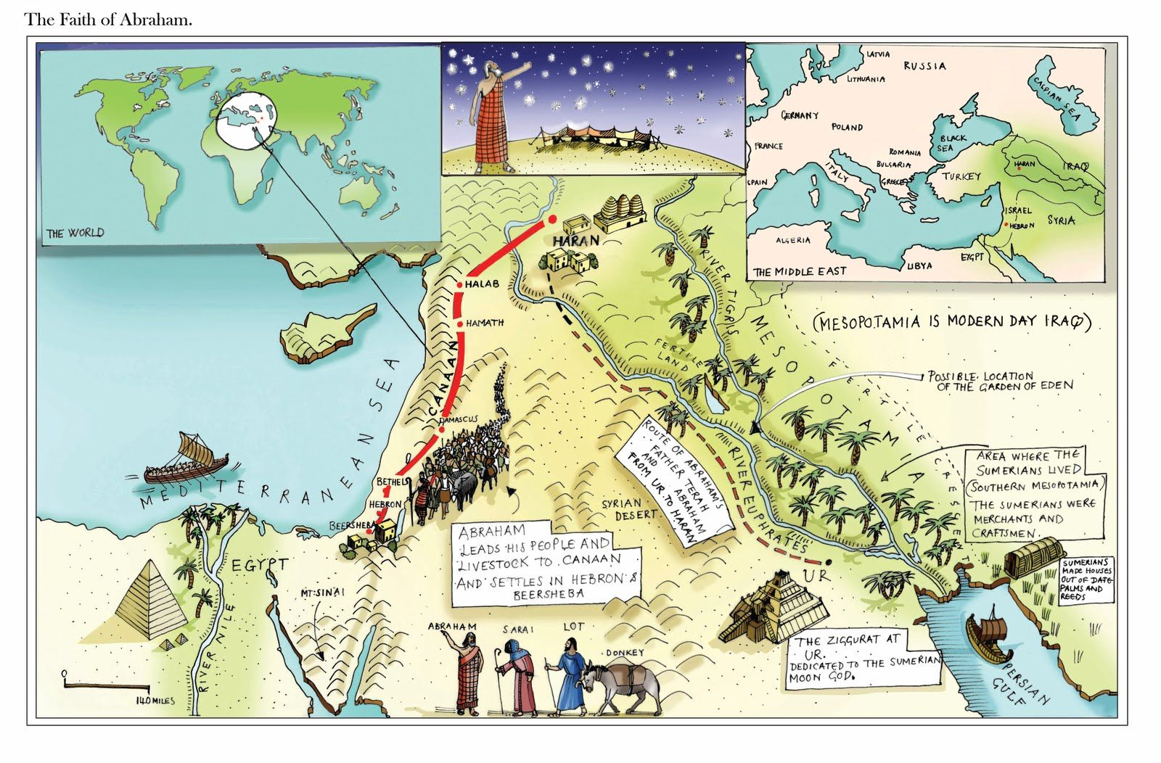
Βιώνοντας τα βιβλικά «μοτίβα του Θανάτου και της Ζωής»
2.3. Η θυσιαστική πορεία της ζωής του Αβραάμ

Slide 22
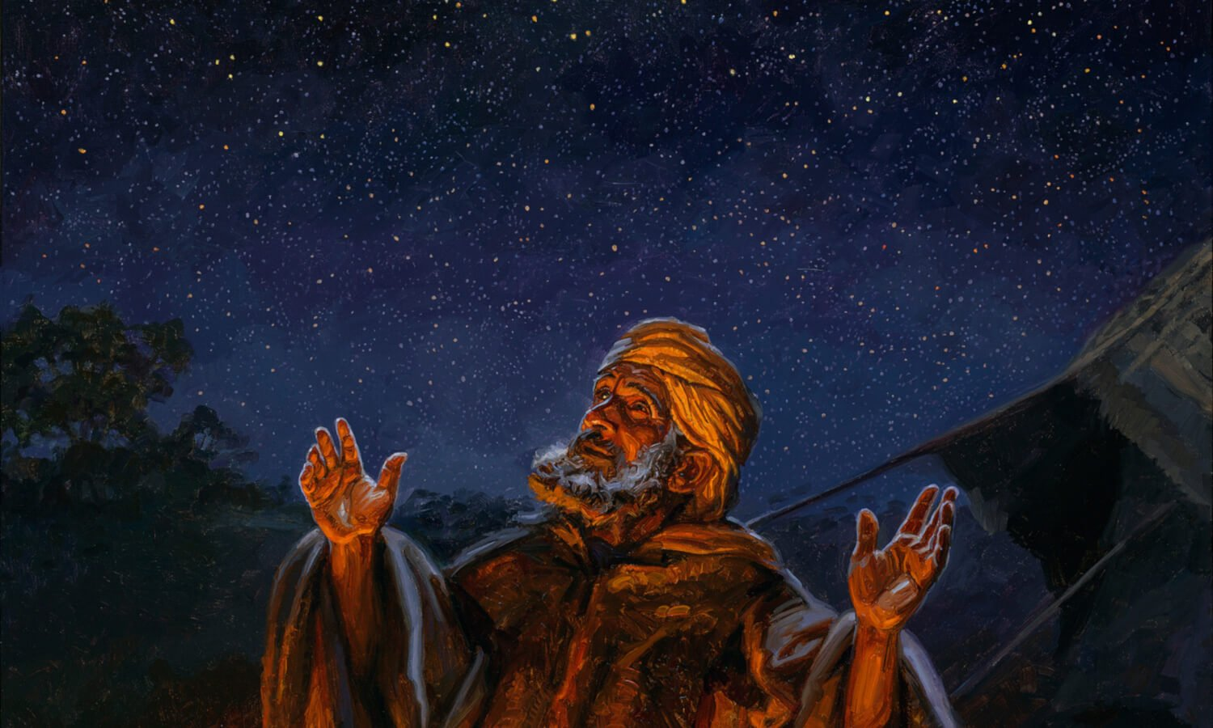
Βιώνοντας τα βιβλικά «μοτίβα του Θανάτου και της Ζωής»
Ο Αβραάμ στρέφει τα νώτα του στη πατρική του εστία. Μαζί με τη Σάρρα του ανοίγεται στο «άγνωστο», το «ξένο», με όπλο την πίστη και την αφοσίωση σε έναν προσωπικό Θεό.
Πρόκειται για μια έξοδο από καθιερωμένους ειδωλολατρικούς και ειδολοποιημένους θεσμούς, τον μη ετεροπροσδιορισμό της ταυτότητας του από δεδομένα του παρελθόντος (γένος, ευγένεια, οίκος, ιδιοκτησία).
Ο Αβραάμ αναλαμβάνει να διαμορφώσει την προσωπική ταυτότητά του όχι μέσω της επωνυμίας του, αλλά δια της εμπειρίας της συμπόρευσης – συνόδου με τον Θεό της εκ-πλήξης.

Slide 23
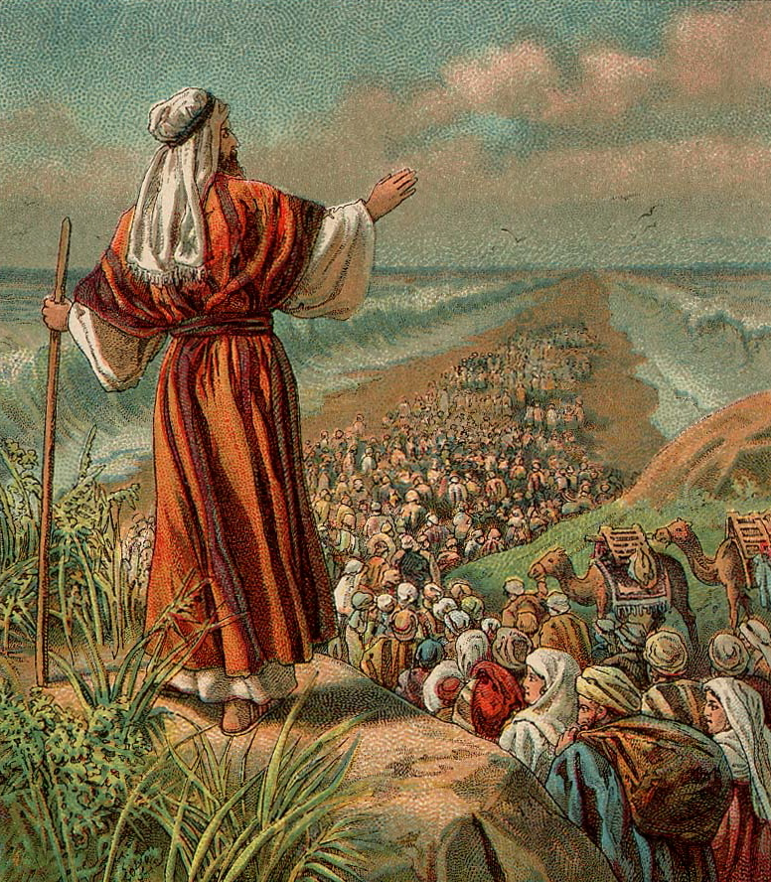
Βιώνοντας τα βιβλικά «μοτίβα του Θανάτου και της Ζωής»
3. Η Έξοδος των Ιουδαίων από την Αίγυπτο
i. Η απελευθέρωση των Ισραηλιτών από την Αίγυπτο (1,1 – 15,21)
ii. Η πορεία από την Ερυθρά Θάλασσα προς το Σινά (15,22-18,27)
iii. Ο Νόμος και η Διαθήκη (19,1-24,18)
iv. Η οργάνωση της θείας λατρείας (25,1-40,38)

Slide 24
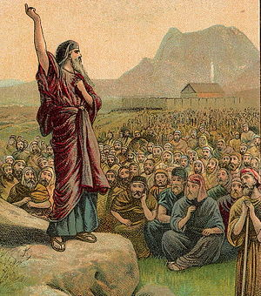
Βιώνοντας τα βιβλικά «μοτίβα του Θανάτου και της Ζωής»
Η διαχρονικότητα αυτού του βιβλίου έγκειται στο γεγονός ότι κάθε άνθρωπος έχει την ανάγκη να κάνει μια «Έξοδο» από την «Αίγυπτο» κάθε εποχής.
Αίγυπτος: τόπος τυραννίας, αλλά και ευμάρειας επίσης.
Το θέμα, επίσης, είναι τί γίνεται μετά από κάποια τέτοια φάση: Ο Φαραώ «επανεμφανίστηκε» με τη μορφή των Μωαβιτών, των Φιλισταίων και κατόπιν με ισραηλιτική μορφή.
Η δωρεά του Νόμου, έναρξη μιας καινούριας σχέσης με τον Θεό και τον συνάνθρωπο: σπάσιμο των δεσμών των αδικημένων και απελευθέρωση από κάθε ζυγό.

Slide 25
Βιώνοντας τα βιβλικά «μοτίβα του Θανάτου και της Ζωής»
4. Σύνοψη: Το ζήτημα της εκλογής στην Αγία Γραφή
Ο Θεός της Βίβλου, όταν ενεργεί σε αυτόν τον κόσμο το πράττει μαζί με τον άνθρωπο και όχι εν τη απουσία του.
Ο άνθρωπος που επιλέγει ο Θεός δεν είναι τέλειος και υπερήρωας (βλ. Αβραάμ, Ιακώβ, Δαυίδ, Πέτρο). Δεν είναι η τελειότητα κριτήριο επιλογής, αλλά η πνευματική ευαισθησία εκείνου που προσκαλείται και το αντίστοιχο αισθητήριο, δηλαδή το πόσο ανοιχτός είναι για να «βάλει» τον Θεό στη ζωή και στην δράση του.
Η εκλογή ενός συγκεκριμένου λαού (του Ισραήλ) δεν οφείλεται στο ότι αυτός είναι καλύτερος από κάποιον άλλο, αλλά αποκλειστικά από την αγάπη του Θεού (βλ. Δευτ. 7,6).
Η εκλογή γίνεται από τη «μάζα» και τον κόσμο και με αυτόν τον τρόπο διαχωρίζεται από όλους του υπόλοιπους. Αλλά όλα αυτά συμβαίνουν για χάρη του κόσμου, με σκοπό να γίνουμε ευλογία για τους «Άλλους» και να ενεργήσουμε για το κοινό καλό. Πολλές φορές ως εκλεκτοί παρουσιάζονται και αλλοεθνείς, όπως ο Κύρος.

Slide 26
Βιώνοντας τα βιβλικά «μοτίβα του Θανάτου και της Ζωής»

